Slide 1
О потребностях в русско-язычных и англоязычных средствах описания документов и результатов научно-технической деятельности в области ядерных знаний и подготовке проектов двуязычных (русский – английский (национальный язык) глоссариев (словарей) для формирования баз данных поисковых систем
Совещание РГ Комиссии СНГ по интеллектуальной собственности, ИНИС МАГАТЭ, представителей НЦ ИНИС государств-участников СНГ 24 окт. 2013 г.

Slide 2
Модель управления знаниями МАГАТЭ
Сохранение мудрости
Анализ
Планирование успеха
Обоснование и осознание
Управление знаниями и экспертиза
Ядерные исследования
Поддержка развития отрасли
Управление Знаниями
Образование и переподготовка в ядерной области
Определение потребностей
Интересы стран-участниц в ядерных знаниях

Slide 3
Задача идентификации объекта информационного обмена СНГ
Тематические коллекции
Запросы
Единая система рубрикации и идентификации (Русский язык)
Я
Нормативная база МАГАТЭ (Английский)
Нормативная база ЕВРАтом ЕС
(Английский)
Национальная Нормативная база Государств- участников в области АЭ
Фактологическая информация
Описание технологий Результаты НИОКР
Учебно-методическая литература
Национальные, в том числе,
Русский
Нормативная база NUREG (USA) (Английский)

Slide 4
Состав тезауруса ИНИС
Пять языков
Словарь иерархий понятий
Мультиязычный
Тезаурус ИНИС
Словарь синонимов
Словарь ассоциаций
Словарь толкований

Slide 5
Структура рубрикатора ГРНТИ (Россия, Украина, Казахстан)
Подрубрика
290145
29
01
45
Рубрика
Раздел
021531; Познание.
021541; Законы и категории диалектики.
022100; Логика.
022121; Логические формы и законы.
023100; Философия и методология науки.
………………………………………………
290000; ФИЗИКА.
290100; Общие вопросы физики.
290109; История физики. Персоналия.
290129; Информационная деятельность в области физики.
290145; Преподавание физики.
200177; Методы исследования и моделирования. Математические и кибернетические методы.
290300; Общие проблемы физического эксперимента.
290319; Механические измерения в физическом эксперименте. Измерения времени и частоты в физике
290329; Вакуумная техника в физическом эксперименте.
290331; Оптические методы измерения в физическом эксперименте.

Slide 6
Фрагмент структуры рубрикатора ИНИС-ETDE (Английский язык)
S07 ИЗОТОПЫ И ИСТОЧНИКИ ИЗЛУЧЕНИЙ
Производство, разделение и обогащение изотопов
Изотопные источники излучений
изотопные источники электропитания,
Производство тяжелой воды
Промышленное применение
Кроме:
Достижения в использовании меченых атомов
Проблемы защиты окружающей среды: используйте S54
Экономические аспекты используйте S99
Аспекты npавовогo и законодательного
регулирования: используйте S99
химических свойств тяжелой воды используйте S37
физических свойств тяжелой воды используйте S36
фундаментальных исследований по физической
химии используйте S38
обмена и разделения стабильных изотопов используйте S37
химического разделения радиоизотопов или
получения используйте
радиоактивных материалов в
непромышленных количествах
используйте S38
……………………………………………………………………………………………………………………………………………………

Slide 7
Единство средств идентификации результатов интеллектуальной деятельности СНГ
?
Государственный рубрикатор научно-технической информации
(ГРНТИ – Россия)
«Рубрикатор верхнего уровня тезауруса» системы ИНИС МАГАТЭ
(МАГАТЭ- IEA+ NIST)
Средства тематической рубрикации и персонализации объектов – результатов интеллектуальной деятельности
Копирайт
Патент
Метаописание Коммерческой тайны
Объект авторского права (документ)
Объект патентного права (специальное описание -формула )
Объект НОУ- ХАУ («Технология»)
Кодификатор экспортного контроля

Slide 8
Что нужно включить в Концепцию межгосударственной системы соглашений по борьбе с контрафактной продукцией СНГ
1. Необходимо согласовать между участниками понятия, связанные с задачей идентификации объектов- результатов интеллектуальной деятельности
2. Сформировать репозиторий нормативных документов, регулирующих информационные обмены в области ядерных технологий и ввести его в практику регулирования информационных обменов
3. Провести анализ разночтений в национальных законах об использовании атомной энергии и законах об охране интеллектуальной собственности
4. Создать инструментально- технологические лингвистические средства для обеспечения единства описания объектов – результатов интеллектуальной деятельности.

Slide 9
Действующая система ИНИС МАГАТЭ
Описание единого пространства в Комиссии
Картинка Люди
Рубрикация по рубрикатору ИНИС
Индекс рубрики ИНИС
Запись в БД ИНИС
Публикации на национальных языках
Публикации на национальных языках
Реферирование
Реферирование
Реферат на английском языке (400 слов)
Ключевые слова из Тезауруса ИНИС (мультиязычные)
Ключевые слова из Тезауруса ИНИС (мультиязычные)
Полный текст

Slide 10
Пример списка ключевых слов по рубрике ИНИС S54 (Экология)
Ключевые слова по рубрике ИНИС: S54
ЯДЕРНАЯ ЗИМА
АВАРИИ
ЖИДКОСТИ
КАМЕННЫЙ УГОЛЬ
КОНВЕКЦИЯ
МЕСТНАЯ АДМИНИСТРАЦИЯ
НАРАБОТКА ТРИТИЯ
ОБЪЕМНАЯ ПЛОТНОСТЬ
ОСЛАБЛЕНИЕ
ОТЧЕТЫ ПО БЕЗОПАСНОСТИ
ПЕРИОД ПОЛУВЫПАДЕНИЯ
ПОТРЕБНОСТИ В ЗЕМЛЕ
ПРОСТРАНСТВЕННАЯ ЗАВИСИМОСТЬ
ПРОСТРАНСТВЕННАЯ РАЗРЕШАЮЩАЯ СПОСОБНОСТЬ
ПРОСТРАНСТВЕННОЕ РАСПРЕДЕЛЕНИЕ
РЕГУЛИРОВАНИЕ ВЛАЖНОСТИ
ТЕПЛОВЫЕ ЗАЩИТНЫЕ ЭКРАНЫ
ТЕПЛОИЗОЛЯЦИЯ
ТЕПЛООБМЕННИКИ
S99ЯДЕРНЫЕ КОМПЛЕКСЫ
ЯДЫ
Задача для уполномоченной организации (университета) в государстве-участнике
Перевод
на национальные языки

Slide 11
Технологические аспекты реализации задач управления знаниями для сообщества СНГ
Важным ресурсом знаний являются результаты интеллектуальной деятельности ученых и конструкторов предприятий Росатома или организаций, привлекаемых по заказам Госкорпорации, а также партнеров в государствах- участниках Комиссии
Существующие средства идентификации объектов знаний
Тематическая принадлежность работы определяется кодом Государственного рубрикатора научно-технической информации (ГРНТИ). Принципиальным недостатком такого подхода с точки зрения создания системы управления знаниями является ее ориентированность на библиографическую информацию, не позволяющая провести тематический поиск, более узкий, чем рубрика ГРНТИ.
Поэтому, когда имеется необходимость провести поиск по содержательной сути объекта хранения, необходимо использовать специализированные средства, позволяющие сопоставить ключевые слова (последовательности символов), из которых состоит текст, тематическим понятиям, отражающим искомый смысл

Slide 12
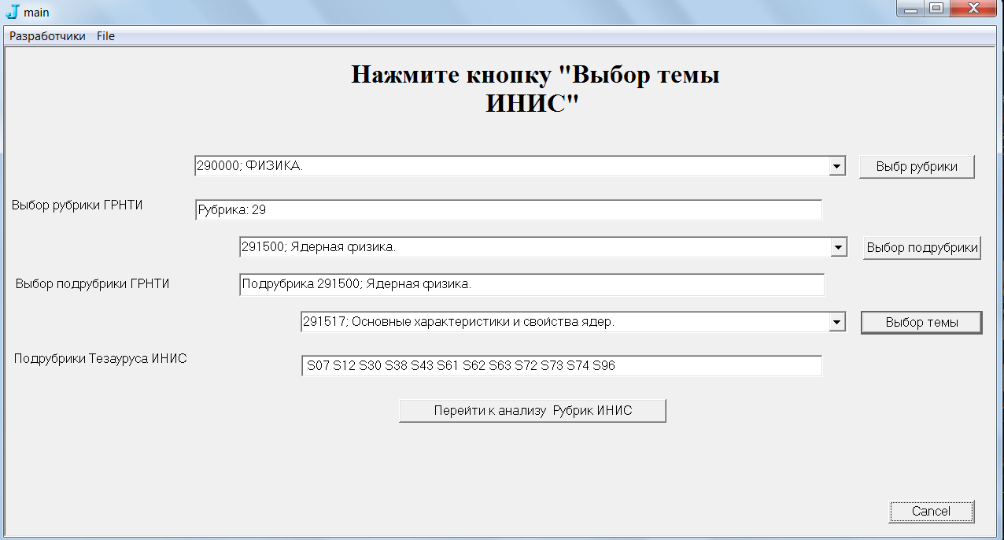
Средство объединения русскоязычной рубрикации ГРНТИ (СНГ) и ИНИС-ETDE (Англ)
Диалоговая система тематического русско-английского описания РИД (Российская группа по разработке средств управления интеллектуальной собственностью (НИЯУ МИФИ)
Выбор темы ГРНТИ
Определение рубрики ИНИС

Slide 13
Предложения по созданию инструментальных лингвистических средств для информационных обменов СНГ
Для реализации работ создать в каждом государстве – участнике Комиссии локальную рабочую группу по разработке лингвистических средств описания результатов интеллектуальной деятельности на основе специалистов уполномоченного университета и обеспечить ее взаимодействие с аналогичной рабочей группой России (НИЯУ МИФИ).
Принять к официальному обязательному использованию русско-английский тезаурус ИНИС-ETDE как основное средство идентификации объектов- результатов интеллектуальной деятельности при информационных обменах СНГ
На втором этапе сформировать национальные тезаурусы ядерной терминологии на основе англо-русского тезауруса ИНИС МАГАТЭ
Участникам Международной рабочей группы по защите интеллектуальной собственности подготовить предложения для членов Комиссии от локальных рабочих групп государства-участника по составу и планам работы национальной группы по лингвистическим технологиям

